Slide 1

9 - 1
المجسمات

Slide 2
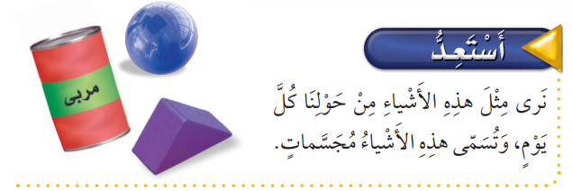
فكرة الدرس
أحدد وأصنف وأصف بعض المجسمات .
المفردات
مجسم
مكعب
متوازي مستطيلات
مخروط
هرم رباعي
أسطوانة
كرة
وجه
حرف
رأس

Slide 3
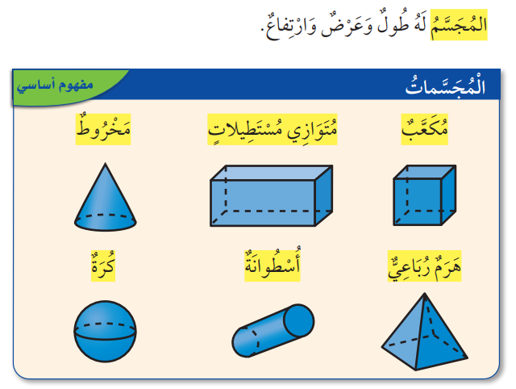

Slide 4
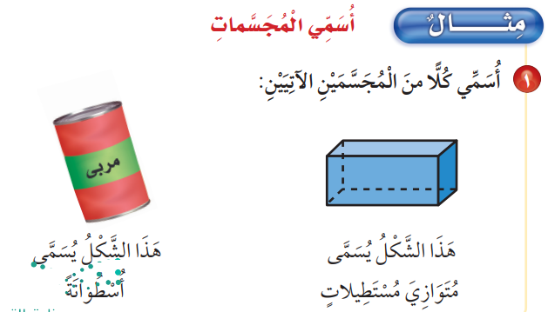

Slide 5


Slide 6
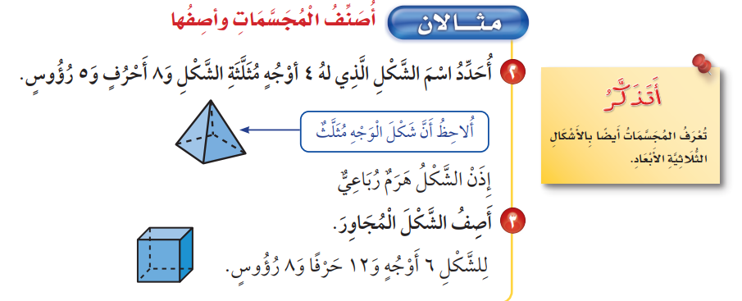

Slide 7




Slide 8


Slide 9



Slide 10



Slide 11


Slide 12


Slide 13


Slide 14



Slide 15


